Slide 1
Unidade II Caminhos e Circuitos Heurísticas
Prof. Henrique Batista da Silva

Slide 2
O Que Fazer para Resolver Problemas Exponenciais?
Usar algoritmos exponenciais “eficientes” aplicando técnicas de tentativa e erro.
Usar algoritmos aproximados. Acham uma resposta que pode não ser a solução ótima, mas é garantido ser próxima dela.
Concentrar no caso médio. Buscar algoritmos melhores que outros neste quesito e que funcionem bem para as entradas de dados que ocorrem usualmente na prática.
Existem poucos algoritmos exponenciais que são muito úteis na prática.
Exemplo: Simplex (programação linear). Complexidade de tempo exponencial no pior caso, mas muito rápido na prática.
Tais exemplos são raros. A grande maioria dos algoritmos exponenciais conhecidos não é muito útil.

Slide 3
Heurística
É um algoritmo que pode produzir um bom resultado (ou até a solução ótima), mas pode também não obter solução ou obter uma distante da ótima
Pode haver instâncias em que uma heurística nunca vai encontrar uma solução

Slide 4
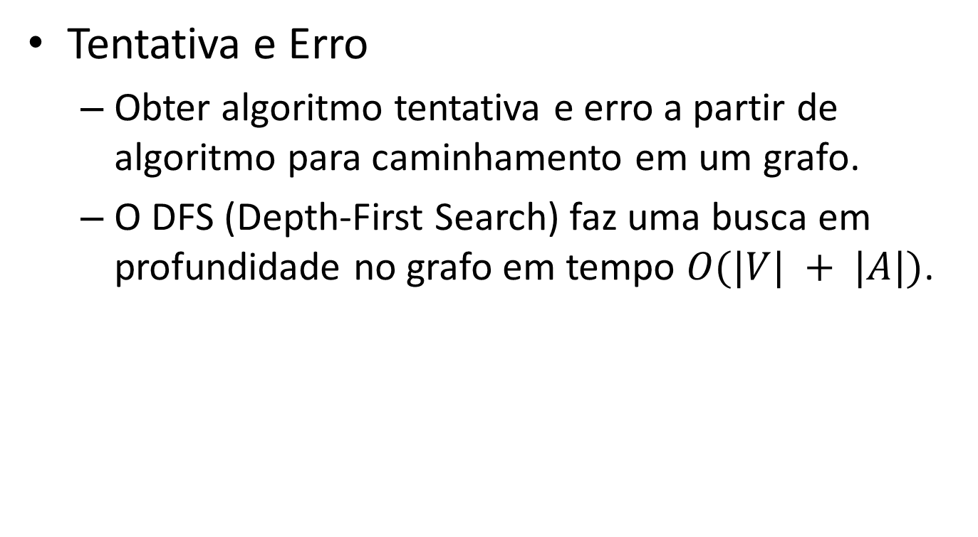
Encontrar um Ciclo de Hamilton em um Grafo
Tentativa e Erro
Obter algoritmo tentativa e erro a partir de algoritmo para caminhamento em um grafo.
O DFS (Depth-First Search) faz uma busca em profundidade no grafo em tempo $O(|V| + |A|)$.

Slide 5
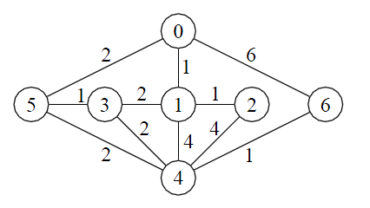
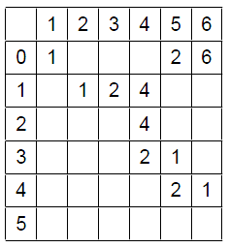
Ciclo de Hamilton - Tentativa e Erro
Aplicando o Dfs ao grafo da figura abaixo a partir do vértice 0, o procedimento Visita obtém o caminho 0 1 2 4 3 5 6, o que não é um ciclo simples.
Para encontrar um ciclo de Hamilton, caso exista, devemos visitar os vértices do grafo de outras maneiras.
A rigor, o melhor algoritmo conhecido resolve o problema tentando todos os caminhos possíveis.

Slide 6
Ciclo de Hamilton - Tentando Todas as Possibilidades
Para tentar todas as possibilidades, vamos alterar o procedimento Visita.
Desmarca o vértice já visitado no caminho anterior e permite que seja visitado novamente em outra tentativa.
private int visita ( int u, int tempo) {
this .d[u] = ++tempo;
if ( ! this .grafo. listaAdjVazia (u) ) {
Grafo.Aresta a = this .grafo. primeiroListaAdj (u) ;
while (a != null ) {
int v = a.v2 ( ) ;
if ( this .d[v] == 0) tempo = this . visita (v , tempo) ;
a = this .grafo.proxAdj (u) ; }
}
tempo−−; this .d[u] = 0;
return tempo;
}

Slide 7
Ciclo de Hamilton - Tentando Todas as Possibilidades
Para tentar todas as possibilidades, vamos alterar o procedimento Visita.
Desmarca o vértice já visitado no caminho anterior e permite que seja visitado novamente em outra tentativa.
private int visita ( int u, int tempo) {
this .d[u] = ++tempo;
if ( ! this .grafo. listaAdjVazia (u) ) {
Grafo.Aresta a = this .grafo. primeiroListaAdj (u) ;
while (a != null ) {
int v = a.v2 ( ) ;
if ( this .d[v] == 0) tempo = this . visita (v , tempo) ;
a = this .grafo.proxAdj (u) ; }
}
tempo−−; this .d[u] = 0;
return tempo;
}
Agora testa se o tempo de visita é zero (antes era a cor).
Se for diferente de zero, é um vértice antecessor na mesma árvore.

Slide 8
Ciclo de Hamilton - Tentando Todas as Possibilidades
Para tentar todas as possibilidades, vamos alterar o procedimento Visita.
Desmarca o vértice já visitado no caminho anterior e permite que seja visitado novamente em outra tentativa.
private int visita ( int u, int tempo) {
this .d[u] = ++tempo;
if ( ! this .grafo. listaAdjVazia (u) ) {
Grafo.Aresta a = this .grafo. primeiroListaAdj (u) ;
while (a != null ) {
int v = a.v2 ( ) ;
if ( this .d[v] == 0) tempo = this . visita (v , tempo) ;
a = this .grafo.proxAdj (u) ; }
}
tempo−−; this .d[u] = 0;
return tempo;
}
O algoritmo termina após explorar todas as listas de adjacências.
Desmarca o vértice visitado para tentar outras possibilidades.

Slide 9
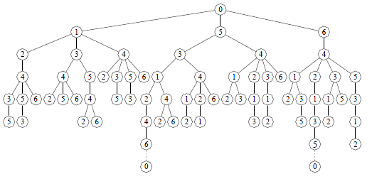
Ciclo de Hamilton - Tentando Todas as Possibilidades
Para o grafo
A árvore de caminhamento é:
Existem duas respostas: 0 5 3 1 2 4 6 0 e
0 6 4 2 1 3 5 0.

Slide 10
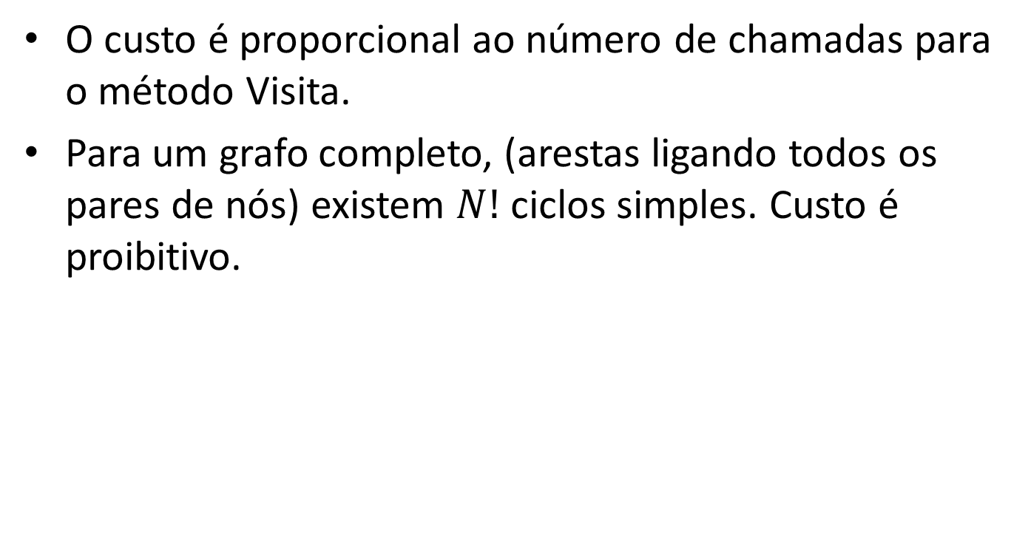
Ciclo de Hamilton - Tentando Todas as Possibilidades
O custo é proporcional ao número de chamadas para o método Visita.
Para um grafo completo, (arestas ligando todos os pares de nós) existem $N!$ ciclos simples. Custo é proibitivo.

Slide 11
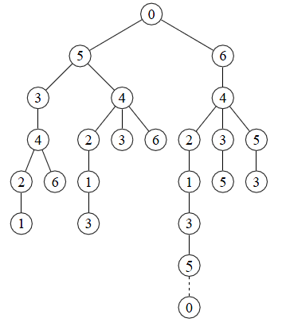
Ciclo de Hamilton - Tentativa e Erro com Poda
Diminuir número de chamadas a Visita fazendo “poda” na árvore de caminhamento.
No exemplo anterior, cada ciclo é obtido duas vezes, caminhando em ambas as direções.
Insistindo que o nó 2 apareça antes do 0 e do 1, não precisamos chamar Visita para o nó 1 a não ser que o nó 2 já esteja no caminho.
Entretanto, esta técnica não é sempre possível de ser aplicada.
Neste caso, a técnica de eliminar simetrias não funciona porque não sabemos a priori se um caminho leva a um ciclo ou não.

Slide 12
Ciclo de Hamilton - Branch-and-Bound
Outra saída para tentar diminuir o número de chamadas a Visita é por meio da técnica de branch-and-bound.
A ideia é cortar a pesquisa tão logo se saiba que não levará a uma solução.
Corta chamadas a Visita tão logo se chegue a um custo para qualquer caminho que seja maior que um caminho solução já obtido.

Slide 13
Ciclo de Hamilton - Branch-and-Bound
Exemplo:
Encontrando 0 5 3 1 2 4 6, de custo 11, não faz sentido continuar no caminho 0 6 4 1, de custo 11 também.
Neste caso, podemos evitar chamadas a Visita se o custo do caminho corrente for maior ou igual ao melhor caminho obtido até o momento.

Slide 14
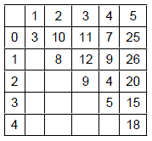
Heurística para o PCV (Caixeiro Viajante)
Algoritmo do vizinho mais próximo, heurística gulosa simples:
Inicie com um vértice arbitrário.
Procure o vértice mais próximo do último vértice adicionado que não esteja no caminho e adicione ao caminho a aresta que liga esses dois vértices.
Quando todos os vértices estiverem no caminho, adicione uma aresta conectando o vértice inicial e o último vértice adicionado.
0
5
1
4
2
3

Slide 15
Heurística para o PCV (Caixeiro Viajante)
Algoritmo do vizinho mais próximo, heurística gulosa simples:
Inicie com um vértice arbitrário.
Procure o vértice mais próximo do último vértice adicionado que não esteja no caminho e adicione ao caminho a aresta que liga esses dois vértices.
Quando todos os vértices estiverem no caminho, adicione uma aresta conectando o vértice inicial e o último vértice adicionado.
0
5
1
4
2
3

Slide 16
Heurística para o PCV (Caixeiro Viajante)
Algoritmo do vizinho mais próximo, heurística gulosa simples:
Inicie com um vértice arbitrário.
Procure o vértice mais próximo do último vértice adicionado que não esteja no caminho e adicione ao caminho a aresta que liga esses dois vértices.
Quando todos os vértices estiverem no caminho, adicione uma aresta conectando o vértice inicial e o último vértice adicionado.
0
5
1
4
2
3

Slide 17
Heurística para o PCV (Caixeiro Viajante)
Algoritmo do vizinho mais próximo, heurística gulosa simples:
Inicie com um vértice arbitrário.
Procure o vértice mais próximo do último vértice adicionado que não esteja no caminho e adicione ao caminho a aresta que liga esses dois vértices.
Quando todos os vértices estiverem no caminho, adicione uma aresta conectando o vértice inicial e o último vértice adicionado.
0
5
1
Solução:
3+8+4+5+15+25 = 60
4
2
3

Slide 18
Heurística para o PCV (Caixeiro Viajante)
0
5
1
4
2
3
Caminho ótimo para esta instância: 0 1 2 5 3 4 0 (comprimento 58).

Slide 19
Heurística para o PCV (Caixeiro Viajante)
Embora o algoritmo do vizinho mais próximo não encontre a solução ótima, a obtida está bem próxima do ótimo.
Entretanto, é possível encontrar instâncias em que a solução obtida pode ser muito ruim (uma vez que a aresta final pode ser muito longa).
É possível achar um algoritmo que garanta encontrar uma solução que seja razoavelmente boa no pior caso, desde que a classe de instâncias consideradas seja restrita.

Slide 20
Conclusões
Para projetar algoritmos polinomiais para “resolver” um problema de otimização NP-completo é necessário “relaxar” o significado de resolver.
Removemos a exigência de que o algoritmo tenha sempre de obter a solução ótima.
Procuramos algoritmos eficientes que não garantem obter a solução ótima, mas sempre obtêm uma próxima da ótima.
Tal solução, com valor próximo da ótima, é chamada de solução aproximada.
Para ser útil, é importante obter um limite para a razão entre a solução ótima e a produzida pelo algoritmo aproximado

Slide 21
Bibliografia
[Ziviani, 2006] Projeto de Algoritmos com Implementações em Java e C++.
Nivio Ziviani. 2006, 642 pp. Editora Thomson, ISBN 8522105251.

